Slide 1
STRUCTURA GENERALA A CALULATORULUI
BURLACU FELICIA
CL. A X-A ,,d’’
IPLT,,Spiru haret’’

Slide 2
COMPONENTE GENERALE
HARDWARE
SOFTWARE

Slide 3
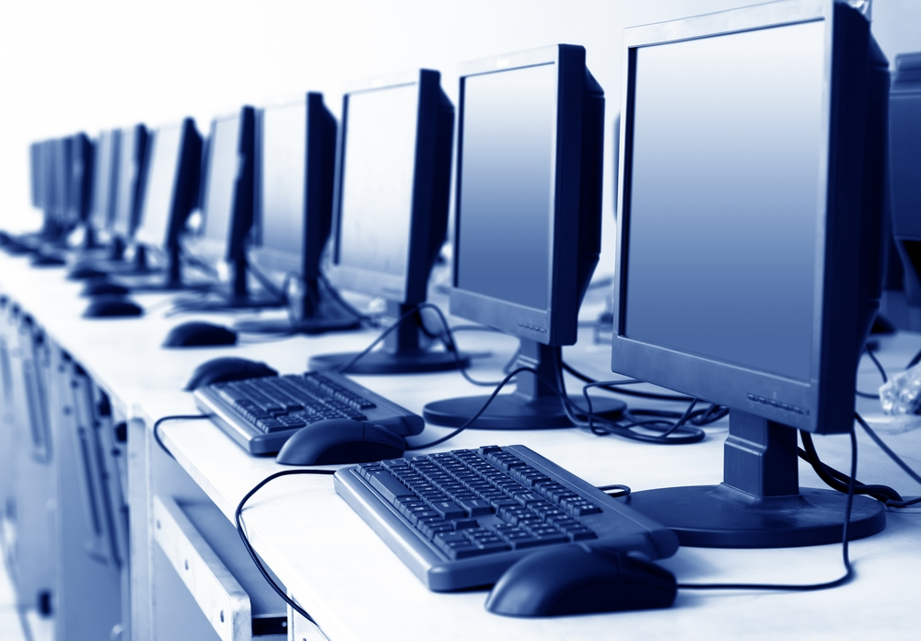
Un calculator este un ansamblu de parti componente, fiecare din ele contribuind la functionarea calculatorului. Componenta Hardware care este un ansamblu de circuite electrice, electronice si parti mecanice, adica partea vizibila a calculatorului. Componenta Software care este alcatuita din programe, adica partea logica invizibila a calculatorului

Slide 4
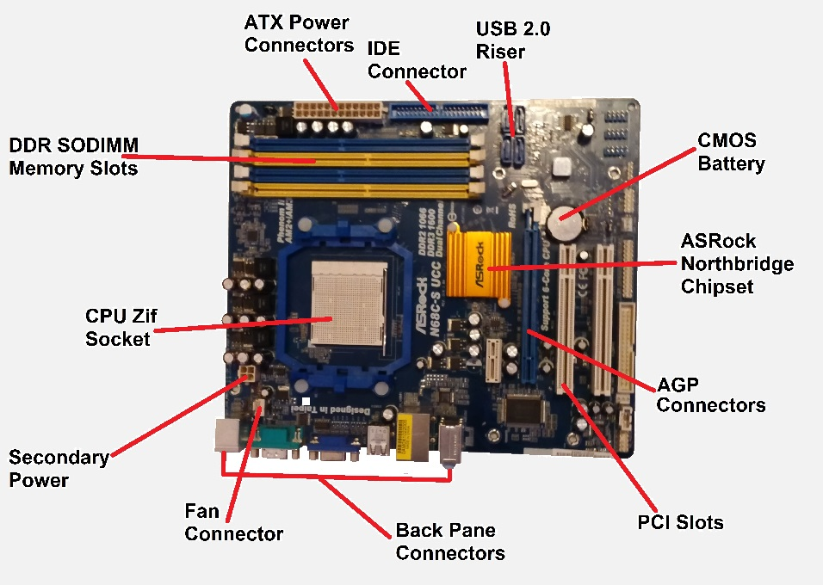
Placa de baza Este componenta hardware care asigură interconectarea funcţională (împreună cu sistemul de operare) şi fizică dintre toate componentele a unui sistem. de calcul.

Slide 5
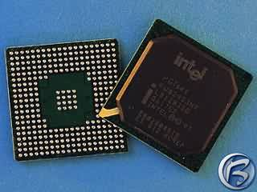
Microprocesorul (CPU – central processing unit sau Unitatea centrala de procesare) Este componenta hardware ce poate decodifica, interpreta şi în cazul în care le recunoaşte, executa instrucţiuni cuprinse în fluxul de date ce îi este Nedelcu Mitica - 2 - 2 destinat. Este singura componentă care poate recunoaşte şi executa instrucţiunile din programe.
Caracteristici 1. Microprocesoarele au anumite caracteristici care le conferă performanta: - viteza de lucru, data de viteza ceasului; - capacitatea de memorie pe care o poate aloca la un moment dat; - setul de instrucţiuni pe care le poate executa; - capacitatea regiştrilor de lucru; - tipul construcţiei. 2. Mărimea cuvântului (capacitatea de memorie direct adresabilă:16 biţi, 32 biţi, 64 biţi). 3. Setul de instrucţiuni predefinite.
Intel Core i9-9900K

Slide 6
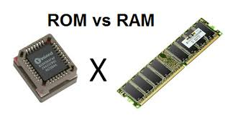
Memoria interna (RAM=random acces memory si ROM=read only memory) . Memoria RAM este acea memorie care se şterge la închiderea sistemului de calcul. Ea poate fi de mai multe feluri: FPM-RAM (fast page mode), EDO-RAM (extended data output), SDRAM (syncronous dynamic), RD-RAM, DD-RAM si altele. Un important mod de a le deosebi este prin viteza lor de a accesa datele. Fata de RAM, ROM este memoria care poate fi doar citita nu si alterata, si nu poate fi ştearsa

Slide 7
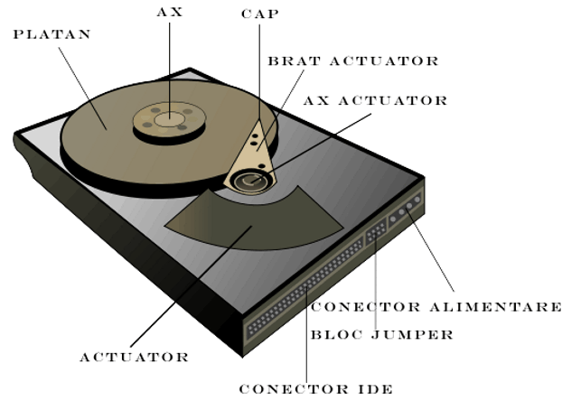
Hard Disk-ul Hard disk-ul este singura parte mecanica, esenţiale pentru funcţionare care, la ora actuala, mai face parte dintr-un calculator modern. Din aceasta cauza, ea este si cea mai înceata, in comparaţie cu restul componentelor PC-ului

Slide 8
DISPOZITIVE DE INTRARE

Slide 9
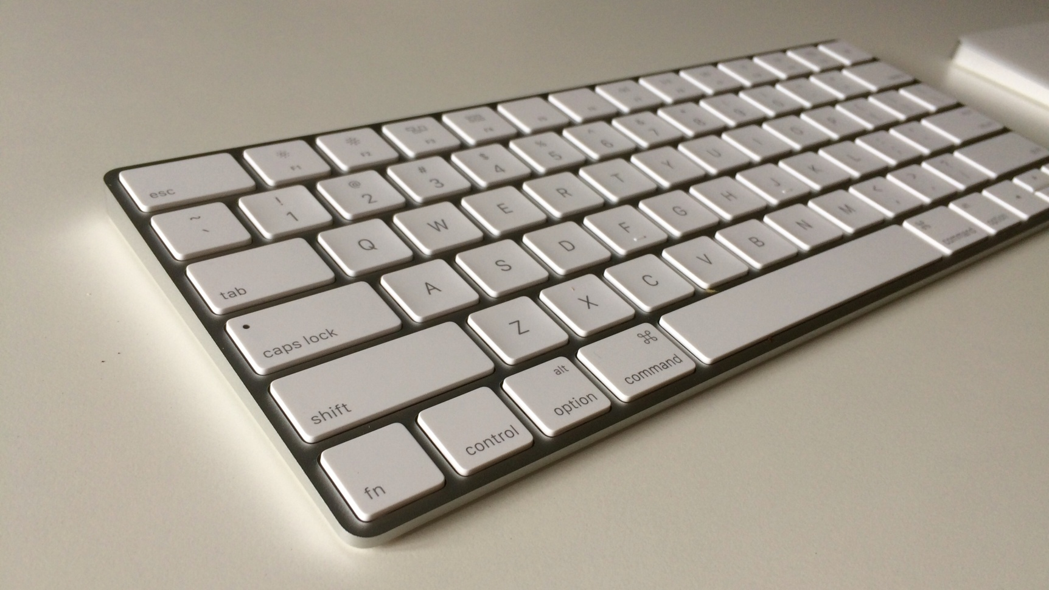
Tastatura(keyboard) este un periferic de intrare a datelor în calculatoare asemănător cu tastatura unei maşini de scris pentru imprimarea pe hârtie informaţiei. Ea reprezintă un dispozitiv , de obicei , electro mecanic , ce include un set de taste , un microprocesor specializat şi alte circuite electronice aferente . Se conectează la calculator printr-un cablu scurt.

Slide 10
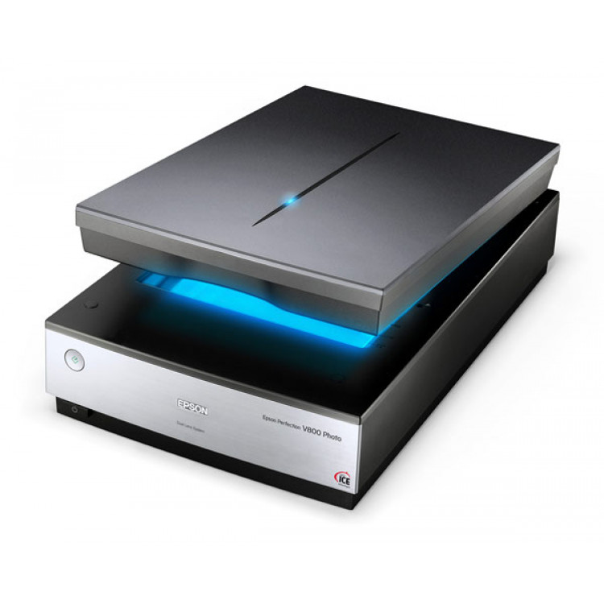
Scannerele sunt niste dispozitive ce permit “scanarea” documentelor si salvarea lor in format digital in calculator, sub diferite extensii (JPG,GIF,BMP,PDF etc.). Ele au diferite rezolutii de scanare (ce afecteaza calitatea imaginii scanate) si pot include adaptoare de transparenta (pentru scanarea filmelor de aparat foto developate si diapozitivelor). Ele pot si conectate atat pe interfata LPT (1) a calculatorului, existand posibilitatea conectarii in cascada a unei imprimante), cat si pe porturile USB.
Epson Perfection V800

Slide 11
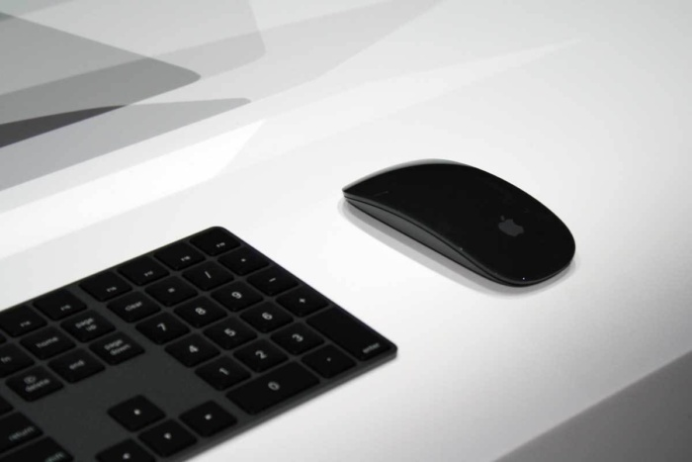
Mouse-ul- este un echipament de intrare, prin intermediul lui sunt comunicate informatii catre calculator. Se diferentiaza de tastatura prin numarul de butoane si modul de comunicare cu calculatorul.
Apple magic mouse 2

Slide 12
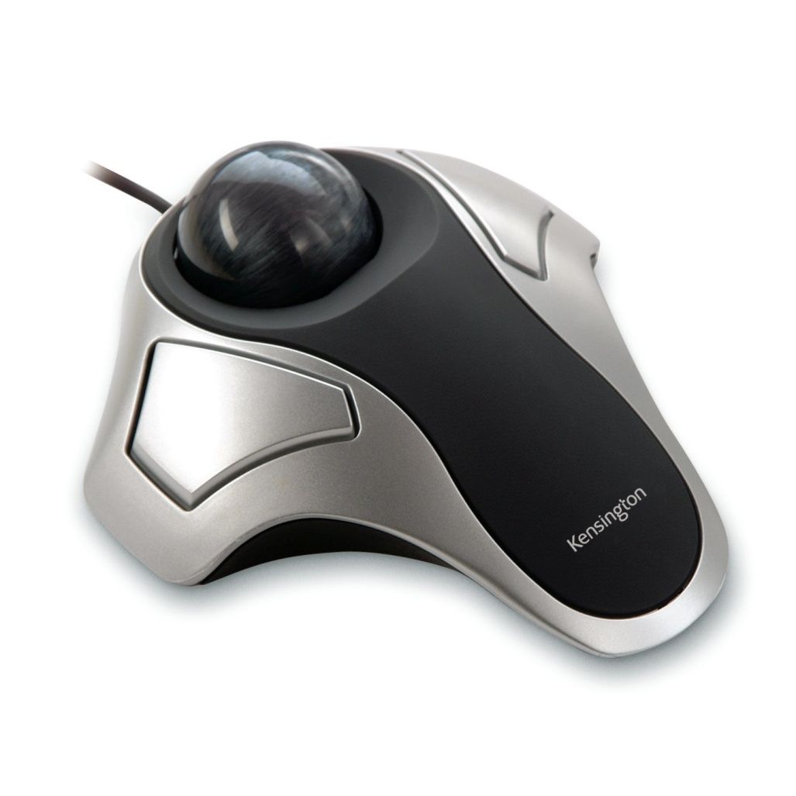
Trackball – dispozitiv de indicare asemănător mouse-ului. Practic este un mouse răsturnat utilizat în special la calculatoarele portabile. Mişcarea cursorului serealizează prin rotaţia bilei.

Slide 13
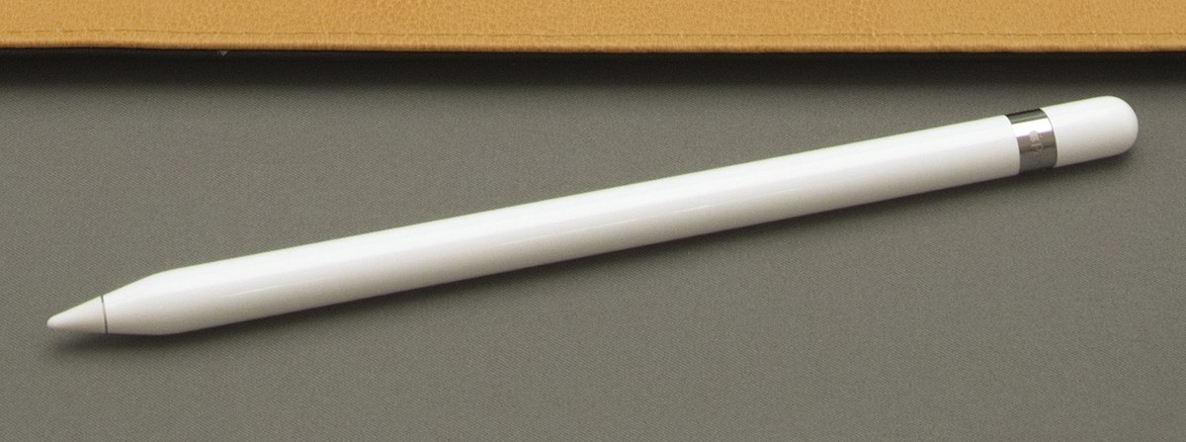
Creion optic (light pen) – un dispozitiv asemănător unui creion ce are în vârf un senzor optic.

Slide 14
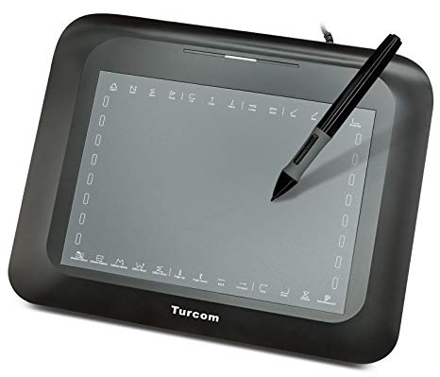
Tableta grafică (graphics tablet) – dispozitiv ce permite introducerea facilă a desenelor şi schiţelor. Este alcătuită dintr-un creion cu vârf electronic şi o plăcuţă electronică, capabilă să detecteze mişcările creionului şi să le transmită calculatorului.
TURCOM TS-6608

Slide 15
DISPOZITIVE DE IESIRE

Slide 16
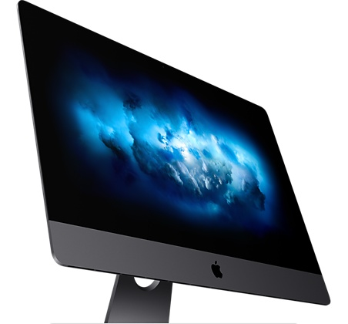
Monitorul Afişează imaginea prin puncte (dots sau pixeli). Numărul de pixeli pe verticală şi orizontală poartă numele de rezoluţie (exemplu: rezoluţie de 1280/1024, 800/600, adică 1.310.720 pixeli, 480.000 pixeli). Numărul de puncte pe o unitate de măsură (inch; 1 inch = 2,54 cm) se numeşte DPI (PPI) (Dots/Pixels per inch, de exemplu DPI 300 , adică 300 de pixeli pe inch).
APPLE IMAC PRO 27 INCH

Slide 17
Tipuri constructive ale monitoarelor: — LCD (Liquid Cristal Diode), azi cele mai răspândite sunt LCD cu tehnologia TFT (LCD Thin Film Transistor) — CRT (Cathode Ray Tube) — Plasmă.

Slide 18
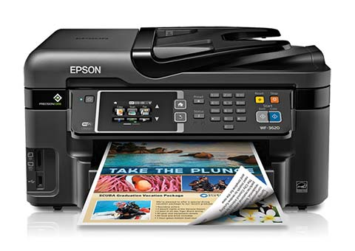
Imprimanta (Printer) Dispozitiv de ieşire care tipăreşte pe hârtie informaţia (imagini, text, etc.). Tipuri de imprimante: — Matriciale (cu ace), la fel ca la maşina de scris, multe ace lovesc o bandă care imprimă cerneala. — Cu jet de cerneală (InkJet), foloseşte cerneală pentru tipărire, iar la color foloseşte combinaţia culorilor: Roşu (Red), Galben (Yellow) şi Albastru (Blue) – RYB. Pentru a forma toate nuanţele, de obicei se folosesc culorile Red, Green (Verde) şi Blue – RGB, dar şi galbenul imprimantei este de ajuns pentru foarte multe nuanţe. — Laser, cu un praf şi o rolă termică. — Imprimante termice — Matriţe.

Slide 19
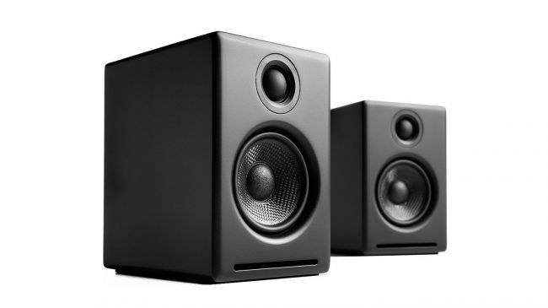
Difuzoare (Boxe) Sisteme audio de transpunere a informaţiei în format audio. Boxele contin mai multe difuzoare, care redau sunetul prin vibratia membranei. Puterea sunetului unui sistem acustic (boxe) se masoara in Wati (watt), de exemplu: 2W, 30W, 75 W. Unele sisteme redau diferite frecvente pe difuzoare (difuzor de sunete joase - bass) si difuzoare de sunete inalte.
Audioengine A2+

Slide 20
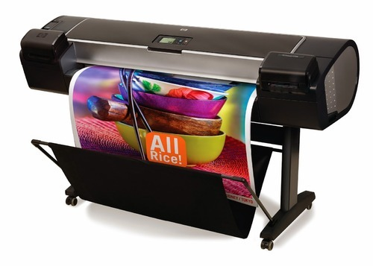
Plotter Plotter-ul este o imprimantă cu o capacitate ridicată de redare a imaginii grafice (puncte, linii, curbe, etc).
Epson Hp Plotter

Slide 21
CLASIFICAREA CALCULATOARELOR

Slide 22
Calculatoarele de astăzi se produc în numeroase forme şi prezentări: Probabil cel mai familiar este calculatorul personal (de tip PC sau şi altele) cu subvariantele sale constructive: „staţionare” (în engleză:) desktop, tower, all-in one ş.a. „portabile”: laptop, notebook, netbook ş.a.

Slide 23
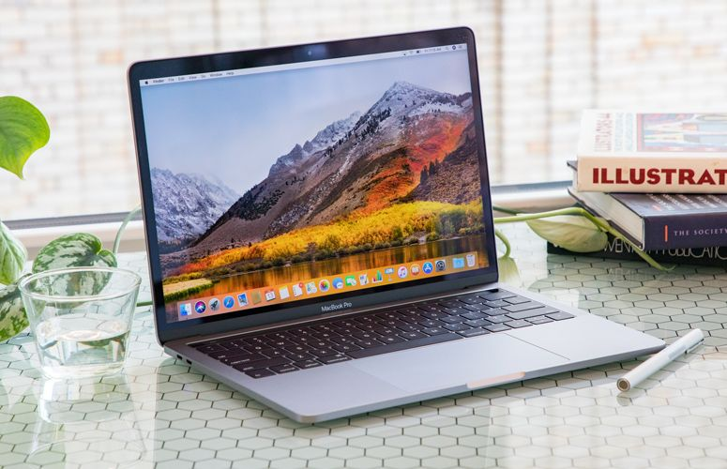
Calculatoarele tabletă (de tip PC şi altele).
APPLE MACBOOK PRO

Slide 24
Calculatoare rapide, folosite la aşa-numitele „ferme” de servere; de obicei acestea nu sunt deservite de utilizatori umani şi deci nu este necesar să fie ergonomice. Pentru ele se foloseşte deseori forma de paralelipiped, care permite o stivuire compactă.

Slide 25
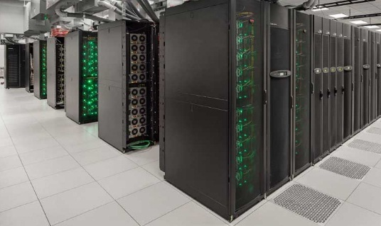
Calculatoare profesioniste de mare viteză şi mari dimensiuni, cum sunt cele de tip mainframe.

Slide 26
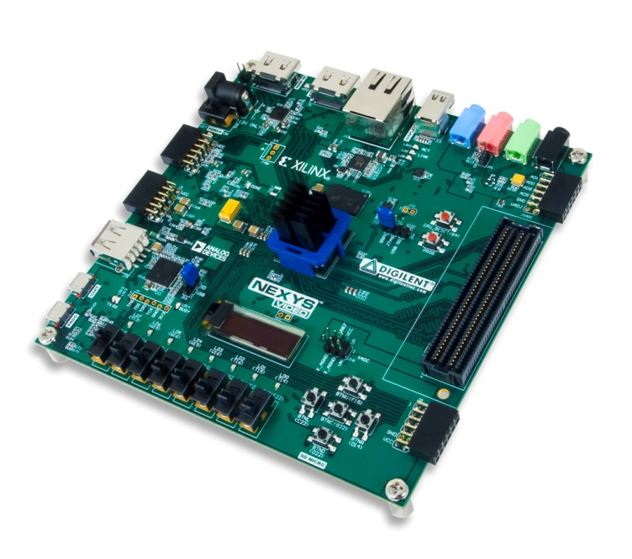
Cea mai răspândită formă este însă cea a calculatorului integrat (embedded), adică înglobat complet în dispozitivul pe care îl comandă. Acesta este în general preprogramat din fabrică, iar utilizatorul nu primeşte posibilitatea să-i schimbe programul. Multe maşini şi aparate, de la avioanele de luptă până la aparatele fotodigitale şi la aparatele de navigaţie bazate pe sistemul GPS, sunt controlate de calculatoare integrate. Un alt exemplu de calculator integrat este calculatorul de bord al automobilelor.

Slide 27
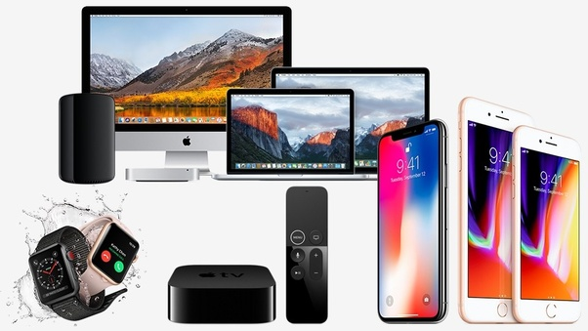
RECOMANDARI
Daca ati decis sa procurati un calculator desktop, o recomandare a expertilor este de a “intra” in ecosistema.
Apple si nu doar au creat o intreaga gama de produse compatibile intre ele, fapt ce permite utilizatorului sa le foloseasca pe toate in acelasi timp cu o usurinta nemaipomenita.
Deoarece toate dispozitivele sunt de la acelasi producator, acestea lucreaza sincron, ce da multe avantaje

Slide 28
BIBLIOGRAFIE
http://www.scritub.com/stiinta/informatica/EVOLUTIA-CALCULATORULUI852217225.php
http://www.rasfoiesc.com/educatie/informatica/calculatoare/Dispozitive-de-intrare-si-de-i64.php
https://prezi.com/p/t5tj18d5ii6c/dispozitive-de-memorie-externa-dispozitive-periferice-de-intrare-iesire/
http://cristis.ro/computere/p200200/output.html
https://ro.wikipedia.org/wiki/Calculator

